Slide 1
eGezondheid
Het nieuwe actieplan
eGezondheid 2022-2024
ICT4Care 26e colloquium ICT & gezondheidszorg 28 maart 2023

Slide 2
Inleiding
1ste actieplan (roadmap)
> 2013
Versie 4.0 (2022-2024)
Continuïteit van de eerste 3 plannen
Inwerkingtreding
20 oktober 2022

Slide 3
Aandachtspunten bij de uitwerking ervan
B-IHR (Belgian Integrated Health Record)
HDA (Health Data Authority)
COVID-19-pandemie > eGezondheidsdiensten
Geleerde lessen uit de vorige actieplannen
Voorbereiding invoering EHDS (European Health Data Space)
1 een efficiënt beheersysteem van de gegevens en voorschriften voor de uitwisseling van gegevens
2 kwaliteit van de gegevens
3 een goede infrastructuur en interoperabiliteit

Slide 4
Governance
IMC Volksgezondheid
& IKW eGezondheid
Program
Board eGezondheid
eGezondheidsprojecten

Slide 5
Governance
Niveau 1 Politiek & strategisch niveau (IMC Volksgezondheid en IKW eGezondheid)
beheert en volgt de strategische doelstellingen op die voortvloeien uit de beleidskeuzes gemaakt door de federale regering en de deelentiteiten

Slide 6
Governance
Niveau 2 Tactisch niveau (Program Board eGezondheid)
staat in voor de vertrouwelijkheid, de veiligheid en de betrouwbaarheid van de gegevensuitwisselingen overeenkomstig de in het actieplan eGezondheid gemaakte afspraken
bevordert het gebruik van online gezondheidsdiensten door de actoren en de gebruikers van gezondheidszorg
vormt de schakel tussen de dagelijkse werking van het plan en de strategische leiding van het actieplan eGezondheid

Slide 7
Governance
Niveau 3 Operationeel niveau (eGezondheidsprojecten)
governance eigen aan elke partnerinstelling in het kader van het beheer van haar projecten
staat in voor de coherentie tussen de functionele en technische architectuur van de projecten

Slide 8
6 clusters
Kwaliteit, continuïteit en veiligheid van de zorg
Empowerment van de burgers
Innovatie en bevordering van het onderzoek en de ontwikkeling
Faciliteren van gegevensuitwisselingen
Empowerment van de zorgverleners
Digitalisering en optimalisering van de administratieve verwerkingen

Slide 9
Cluster 1
Kwaliteit, continuïteit en veiligheid van de zorg

Slide 10
Kwaliteit, continuïteit en veiligheid van de zorg
Kwaliteit van de zorg garanderen en verhogen
Patiënt centraal
Continuïteit van de zorg waarborgen
Kostprijs van de zorg beheersen
Projecten
VIDIS (Virtual Integrated Drug Information System)
doorverwijsvoorschriften
resultaten van labo-onderzoeken
geïntegreerde zorg
Vlaams Digitaal Zorg- en Ondersteuningsplan (DZOP)
Waals platform voor zorgverleners en patiënten
platform voor beleidsondersteuning

Slide 11
VIDIS
Bijgewerkt overzicht van de voorgeschreven, afgeleverde en (eventueel) genomen medicatie
Duidelijk en geconsolideerd zicht op het medicatieproces
4 stappen (voorschrift-aflevering-toediening-gebruik)
De patiënt beschikt steeds over een geactualiseerd overzicht van de in te nemen medicatie en kan beslissen wie toegang heeft tot zijn gegevens

Slide 12
Doorverwijsvoorschriften
Standaardisering van alle doorverwijzingen
Voorschriften voor behandeling extra-muros of intra-muros
Uitrol van een volledig digitaal beheer van de voorschriften
Implementatie van een digitaal stuurplatform tussen primaire en secundaire zorg met medewerking van de patiënten

Slide 13
Resultaten van labo-onderzoeken
Pilootproject gerealiseerd en specificaties vastgelegd voor overdracht van resultaten van labo-onderzoeken in FHIR-formaat tussen labo’s en huisartsen
Systematische implementatie door alle labo’s en alle huisartsenpakketten tegen einde 2023

Slide 14
Geïntegreerde zorg
Systemen en applicaties waardoor een multidisciplinair team van zorgverleners de gepaste zorg en de zorg die het best geschikt is voor de medische opvolging van een patiënt kan toedienen
bv. : voorzetting en verbetering van het BelRai-systeem

Slide 15
DZOP
In het kader van de eerstelijnszorg
op basis van de informatie die beschikbaar is in de BelRAI-instrumenten, het zorgteam, na raadpleging van de zorgvraag van de patiënt
mogelijkheid om minimale medische gegevens op multidisciplinaire wijze uit te wisselen
mogelijkheid om de bestaande medische dossiers op te nemen om de administratieve werklast te verminderen
gegevens opgeslagen in het zorgplan dat via Vitalink toegankelijk is

Slide 16
Waals platform voor zorgverleners en patiënten
5 projecten hebben betrekking op online gezondheid
1 het volledige gezondheidsdossier van de Waalse burgers op een geïntegreerde en gestructureerde manier digitaliseren
2 ervoor zorgen dat het gezondheidsdossier tussen de verschillende gezondheidsactoren kan worden gebruikt
3 een digitale tool inzake geïntegreerd beheer ontwikkelen voor het opvolgen, in kaart brengen en versterken van de Waalse maatregelen inzake gezondheidsbevordering en -preventie “W.all.in.health”
4 de digitale innovatie in de sector van de thuiszorg en -hulp bevorderen
5 ontwikkelen van een platform voor een beveiligde toegang tot medische gegevens in Wallonië (INAH-project, opgestart in 2018)

Slide 17
Platform voor beleidsondersteuning
Centrale systemen > op basis van parameters wetenschappelijk onderbouwde adviezen verlenen over de volgende aangewezen stap
3 domeinen
1 radiologie
2 klinische biologie
3 anti microbiologie

Slide 18
Cluster 2
Empowerment van de burgers

Slide 19
Empowerment van de patiënten
De actieve rol van de patiënt versterken door
de ondersteuning bij de digitale gezondheidscultuur
de verbetering van de toegang van de patiënten tot hun eigen gegevens
Projecten
standaardisering en verduidelijking van de toegang tot de gezondheidsgegevens
verdere ontwikkeling van het patiëntentoegangsportaal tot de gezondheidsgegevens (MijnGezondheid.be)

Slide 20
Toegang tot de gezondheidsgegevens
Regels m.b.t.
geïnformeerde toestemming
therapeutische relaties
uitsluitingen van zorgverleners
mandaten
toegangsmatrix
Doelstelling
deze regels verduidelijken, vereenvoudigen en op elkaar afstemmen, in het bijzonder wat de toegangsmatrix betreft

Slide 21
Toegangsmatrix
Vereenvoudigde en meer open matrix om te voldoen aan de behoeften inzake informatiedeling tussen de zorgverleners
Voorstel tot wijziging van de matrix
default-matrix waarin wordt bepaald welke professional toegang mag krijgen tot welk gegeven

Slide 22
Toegangsmatrix
Projecten
verbetering van de metagegevens om de opzoeking en de rechtstreekse toegang tot de documenten te verbeteren
beheer van de zogenaamde gevoelige gegevens
traceerbaarheid van de toegangen en de logs
visualisatie van de actieve therapeutische relaties en van de therapeutische relaties die op eenvormige en exhaustieve wijze werden afgesloten
uitrol van een meldingssysteem met betrekking tot de toegangen tot de patiëntgegevens
verduidelijking van het beheerproces van de klachten

Slide 23
MijnGezondheid.be
Verdere ontwikkeling van het patiëntentoegangsportaal tot de gezondheidsgegevens (MijnGezondheid.be)
recht op een snelle en eenvoudige toegang tot de gezondheidsgegevens
recht om te beslissen met wie de eigen gezondheidsgegevens (gedeeltelijk of volledig) worden gedeeld

Slide 24
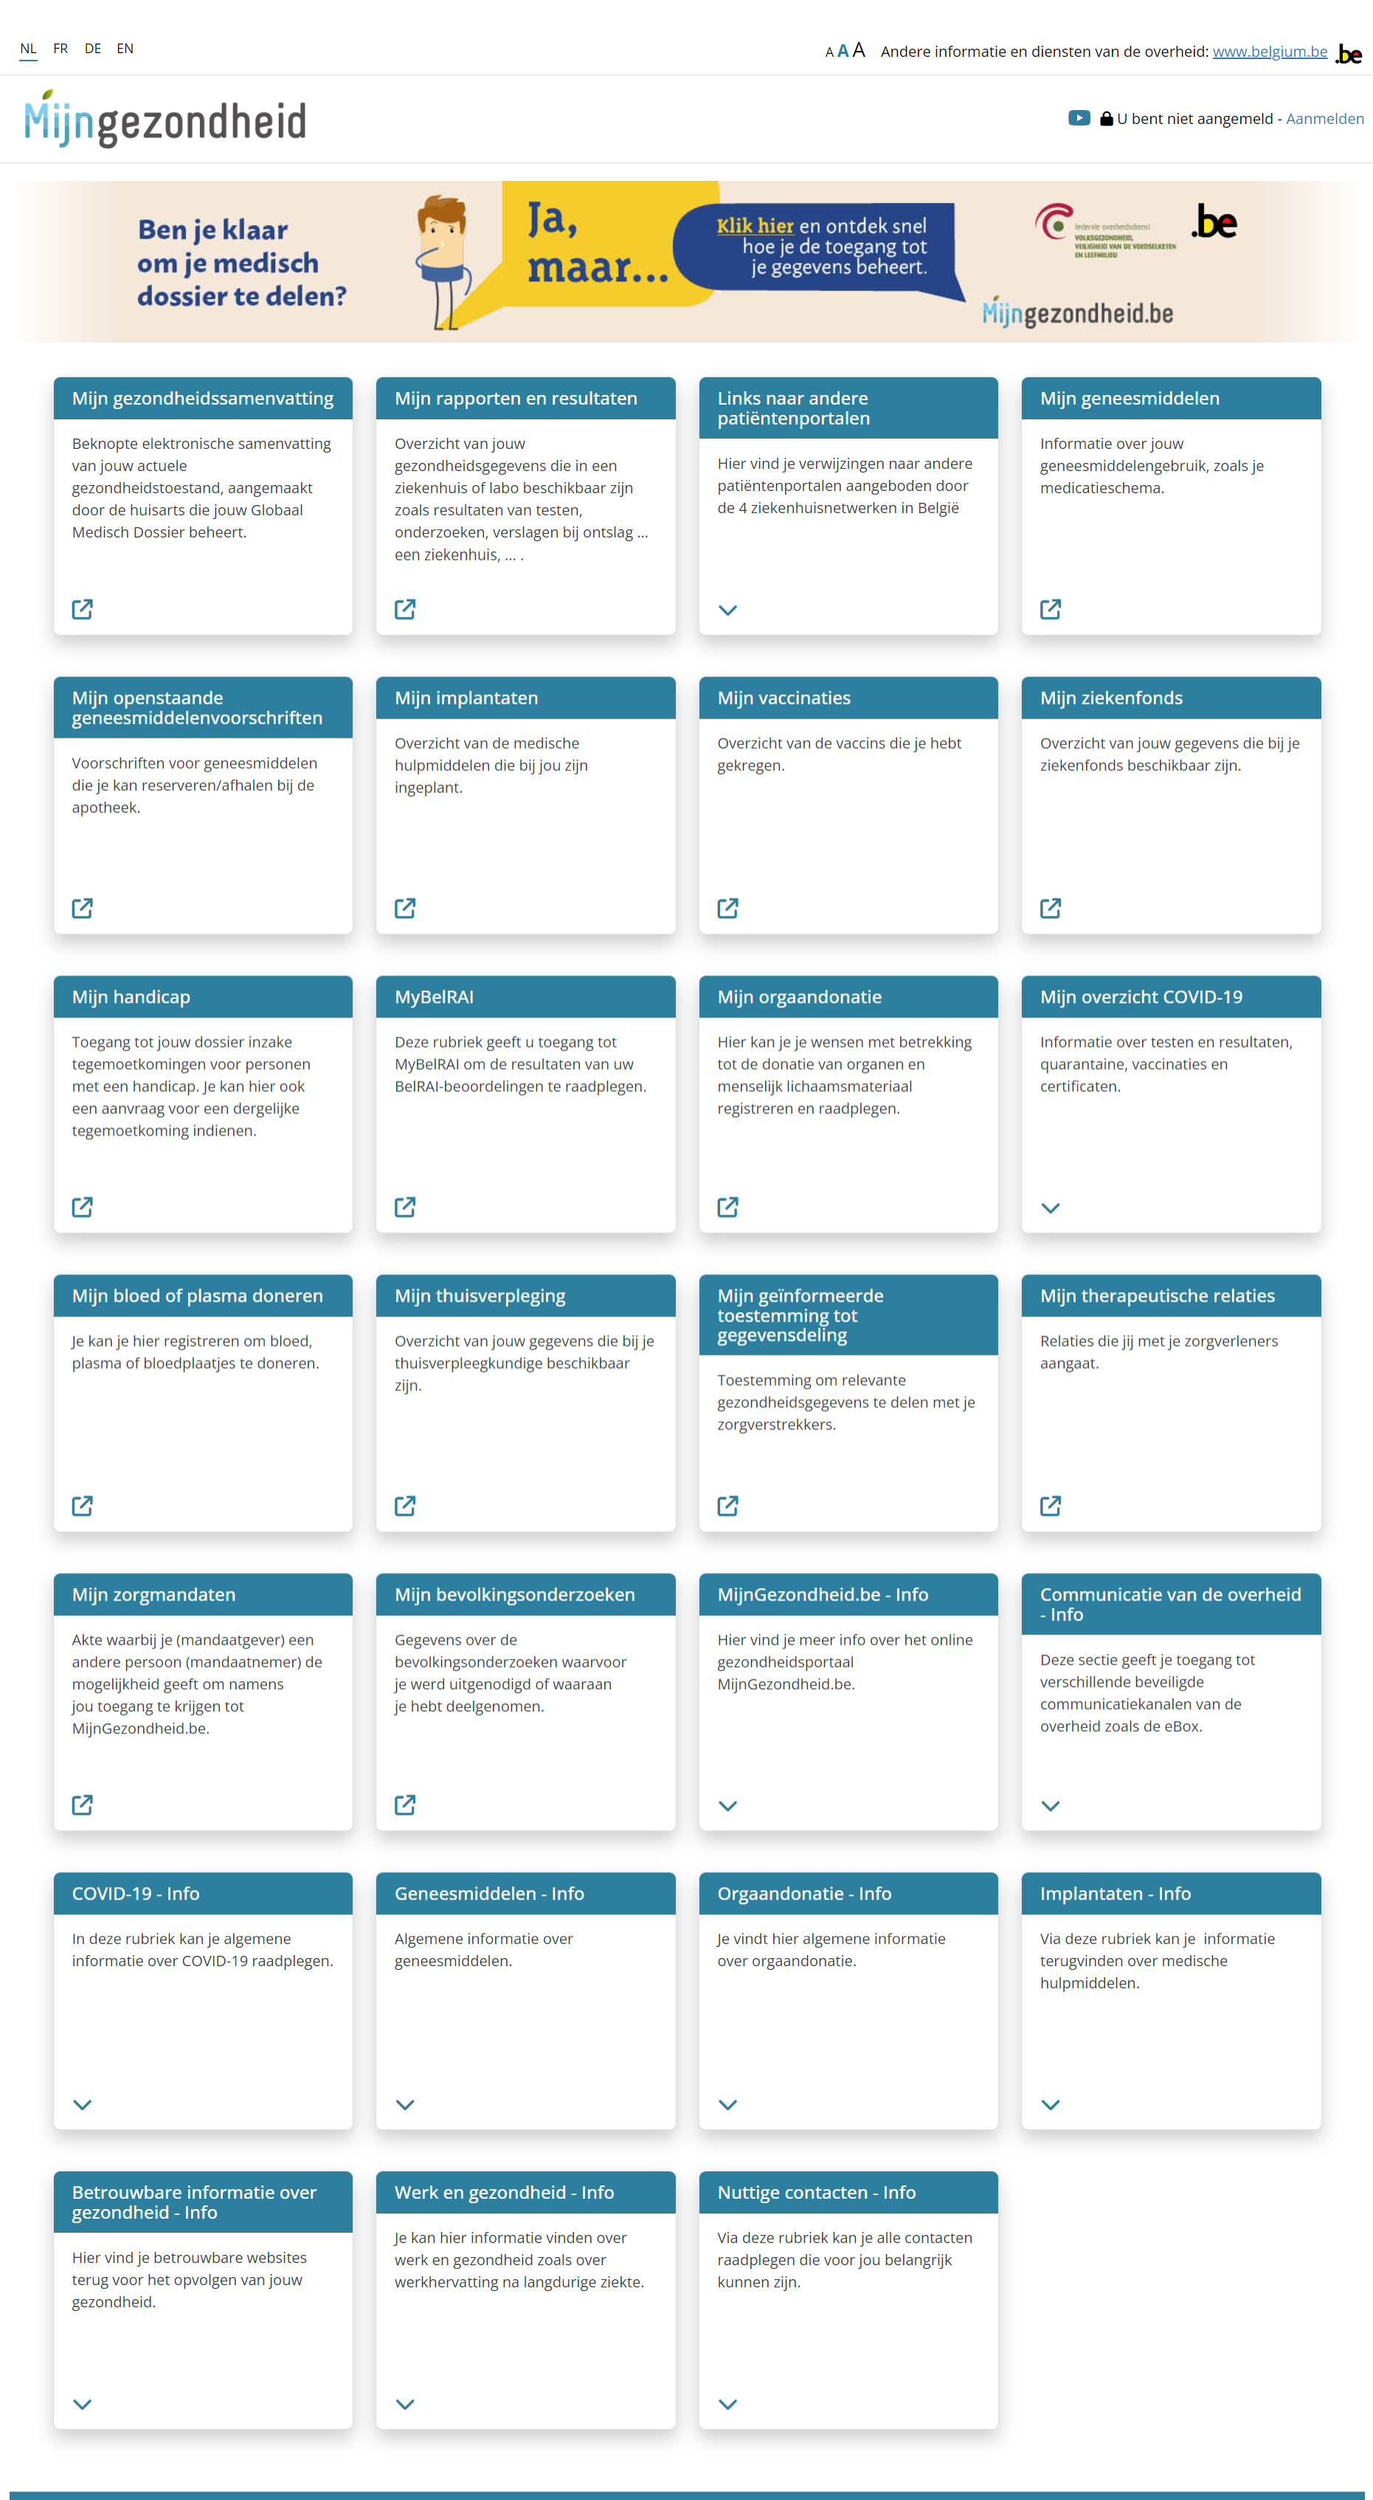
Portaal eGezondheid

Slide 25
Cluster 3
Innovatie en bevordering van het onderzoek en de ontwikkeling

Slide 26
Empowerment van de zorgverleners
Lokaal dossier (elektronisch patiëntendossier - EPD) voor de zorgverleners en de gezondheidsinstellingen
Actoren in de gezondheidszorg ondersteunen bij het gebruik van de online gezondheidsdiensten
Ontwikkeling van een portaal voor de zorgverleners (ProGezondheid)

Slide 27
EPD voor alle zorgverleners
EPD in alle ziekenhuizen & voor elk gezondheidsberoep (kwaliteitswet)
(Financiële) ondersteuning van de ziekenhuizen bij de invoering van een EPD (als voorwaarde voor de realisatie van het B-IHR-concept)
Ondersteuning bij de ontwikkeling van softwarepakketten voor de zorgverleners van de eerste lijn voor wie het aanbod aan softwarepakketten zeer beperkt is

Slide 28
Ondersteuning voor gebruik
Telematicapremies zijn op dit ogenblik beschikbaar voor
huisartsen
kinesitherapeuten
verpleegkundigen
tandartsen
vroedvrouwen
Doelstelling
de verschillende criteria zo goed mogelijk op elkaar afstemmen en ze in overeenstemming brengen met het werkelijk en kwalitatief gebruik van de online gezondheidsdiensten

Slide 29
Portaal voor de zorgverleners (ProGezondheid)
Kwaliteitswet van 22 april 2019
Ontwikkeling van een gemeenschappelijk administratieportaal waardoor de interactie tussen de zorgverlener en de overheid mogelijk wordt
3 types toegang
1 voor de zorgverlener
2 voor de administraties
3 voor de patiënt

Slide 30
Portaal voor de zorgverleners (ProGezondheid)
Toegevoegde waarde
snellere verwerkingstijd van de dossiers
centrale tool voor de raadpleging van de dossiers
vermindering van de werklast door de (gedeeltelijke) automatisering van de processen
snellere en eenvoudigere manier om opzoekingen te verrichten
gecentraliseerd communicatiekanaal tussen de zorgverlener en de overheid
transparantie over de informatie betreffende de zorgverleners die door de overheid wordt bewaard
faciliteren van het “only once"-principe
betere kwaliteit van de gegevens dankzij de validatie van de gegevens door de zorgverlener

Slide 31
Cluster 4
Faciliteren van gegevensuitwisselingen

Slide 32
Faciliteren van gegevensuitwisselingen
Functionele en informaticastructuren ontwikkelen voor de uitwisseling van gestandaardiseerde, gestructureerde en vercijferde gegevens tussen alle actoren in de gezondheidszorg
“CareSets”
Toegang tot de gegevens verlenen via het veralgemenen van API-interfaces
De kwaliteit van de databanken zoals SAM (V2) en CoBRHA+ verder garanderen

Slide 33
Structurering van de gegevensuitwisselingen
Omvat alle projecten van het actieplan 3.0
Basisprincipe = gebruik van internationale normen
FHIR, LOINC, Snomed CT, ...
De uitwisseling van gegevens gebeurt door middel van CareSets
gestructureerd
gestandaardiseerd
gecodeerd
Uitwisseling van CareSets gebeurt via het metahub/hubsysteem, de gezondheidskluis

Slide 34
Structurering van de gegevensuitwisselingen
API-aanpak
2 pijlers
ontwikkeling door alle gegevensleveranciers (kluizen en hubs, Recip-e, BelRAI, ...) van interfaces
ontwikkeling (met Europese gelden) van een platform dat aansluit bij Europese initiatieven voor de uitwisseling van gestructureerde informatiegegevens

Slide 35
Master data/Reference data
SAM - Authentieke bron van de geneesmiddelen
Implementatie van de ISO IDMP normen op Europees niveau
belangrijk om ze in SAMv2 op te nemen

Slide 36
Master data/Reference data
Verdere uitrol van CoBRHA+
Centraal register van de gezondheidsinstellingen, de actoren in de gezondheidszorg en de zorgverleners
Project inzake het faciliteren van de gegevensraadpleging onder meer via een abonnementensysteem

Slide 37
Cluster 5
Empowerment van de zorgverleners

Slide 38
Innovatie en bevordering van het onderzoek en de ontwikkeling
Projecten
telegeneeskunde
« Health technology »

Slide 39
Telegeneeskunde
Klemtoon op
de toegankelijkheid en de gebruiksvriendelijkheid voor de gebruikers
de veiligheid van de informatie-uitwisselingen
de technische mogelijkheden
de integratie in het elektronisch medisch dossier
Belang van de opleiding om deze tools te gebruiken
Kwaliteitslabels
Integratie in MijnGezondheid
Belang van digitaal ondersteunde zorg

Slide 40
Health Technology
Nieuwe gezondheidstechnologieën
Uitrol van een multidisciplinair evaluatieproces
Evolutie van de huidige piramide mHealth en van het evaluatieproces
Ontwikkeling van een financieringsmechanisme
Waarborgen van interoperabiliteit en technische integratie van nieuwe technologieën

Slide 41
Cluster 6
Digitalisering en optimalisering van de administratieve verwerkingen

Slide 42
Cluster 6: digitalisering en optimalisering van de administratieve verwerkingen
Projecten
Mult-eMediatt
MyCareNet
Mediprima
platform TRIO - professionele re-integratie

Slide 43
Mult-eMediatt
Nieuwe tool waarbij de arbeidsongeschiktheidsattesten op een eenvoudige en beveiligde manier rechtstreeks worden overgemaakt aan de betrokken bestemmelingen
met akkoord van de patiënt

Slide 44
MyCareNet
Nieuwe sectoren
logopedisten, bandagisten, tariferingsdienst apothekers, RVT (Brussel en Wallonië), ...
gedetineerden, Europese ambtenaren, Fedasil, ...
Nieuwe diensten
digitalisering van het arbeidsongeschiktheidsattest (Mult-eMediatt)
opname in instelling
doorverwijsvoorschriften
Europese ziekteverzekeringskaart
…

Slide 45
MyCareNet
Aanpassingen aan de wetgeving
Project inzake mentale gezondheid
Project ChroniCare (geïntegreerde zorg)

Slide 46
Platform TRIO
Beveiligd digitaal communicatieplatform voor het uitwisselen en raadplegen van de noodzakelijke informatie door de actoren van de professionele re-integratie
adviserende artsen van de VI
arbeidsartsen
huisartsen
Mogelijke raadplegingen door de gemachtigde zorgverleners van
medische verslagen
sleutelgegevens met betrekking tot het beheer van het werkhervattingstraject

Slide 47
Vragen / Reacties
frank.robben@mail.fgov.be
@FrRobben
https://www.frankrobben.be
https://www.ehealth.fgov.be
https://www.socialsecurity.be

